Slide 1
문장 교정·설명 프로젝트
센틴스파이 사용 경험에서 출발한 웹 데모
교정 결과를 이해하고,
의도에 맞게 선택하도록
필요한 순간에 확인하는 교정 설명
오정호/기본/천안 · 김병찬/기본/서울 · 우희원/기본/천안
서비스 이해 / 사용자 문제 / 해결 가설 / 시제품과 검증
문장 교정·설명 프로젝트 / 중간발표
01 / 10
Notes:
교정 결과를 이해하고, 의도에 맞게 선택하도록 | 0:00~0:20
[발표 대본]
안녕하세요. 저희는 AI가 제안한 교정문을 사용자가 이해하고 선택하도록 돕는 기능을 만들고 있습니다.
교정 결과에서 무엇이 달라졌는지 확인하고, 자신의 의도에 맞게 적용 여부를 결정하도록 돕는 것이 이번 프로젝트의 목표입니다.

Slide 2
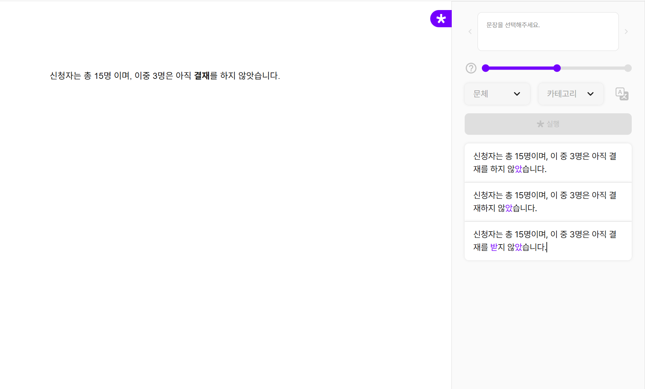
01 서비스 이해
센틴스파이는 문장을 다듬고, 선택을 돕는 서비스입니다
기존 웹 에디터
교정 후보 영역
문장 선택 → 교정 요청 → 후보 확인
사용자가 원하는 표현을 선택합니다.
문장 교정·설명 프로젝트 / 중간발표
02 / 10
Notes:
센틴스파이는 문장을 다듬고, 선택을 돕는 서비스입니다 | 0:20~0:55
[발표 대본]
먼저 프로젝트의 배경이 된 서비스를 소개하겠습니다. 북엔드의 센틴스파이는 사용자가 작성한 문장의 맞춤법이나 표현을 다듬도록 돕는 AI 글쓰기 보조 서비스입니다.
기존 웹 에디터에서는 문장을 선택해 교정을 요청하고, 화면처럼 여러 후보를 확인합니다. 사용자는 그중 원하는 표현을 선택할 수 있습니다.

Slide 3
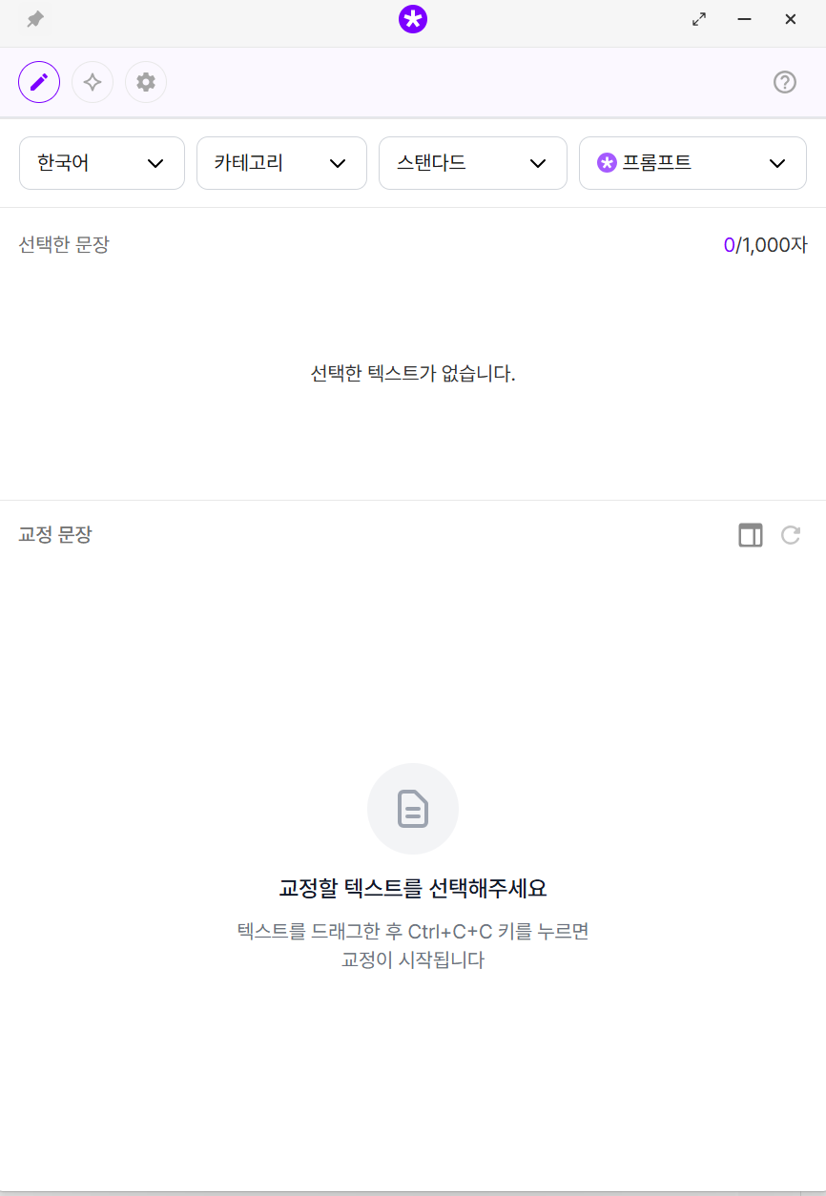
01 서비스 이해
기업이 집중하는 사용 환경에서 출발했습니다
멘토링에서 파악한 기업 방향
데스크톱 중심의 사용 환경
상황에 맞는 실질적인 도움
팀이 구체화한 질문
교정 결과를 선택하는 순간,
어떤 정보가 필요할까?
기존 데스크톱 앱 · 문장 선택 전
직접 사용 → 경험 공유 → 판단 과정에 초점
문장 교정·설명 프로젝트 / 중간발표
03 / 10
Notes:
기업이 집중하는 사용 환경에서 출발했습니다 | 0:55~1:45
[발표 대본]
프로젝트를 시작하면서 기업이 어떤 사용 경험을 중요하게 생각하는지 확인했습니다.
멘토링에서는 기업의 주력 환경이 데스크톱 앱이라는 설명을 들었습니다. 사용자가 작업 중인 프로그램에서 문장을 선택하고 단축키로 교정을 호출하는 방식입니다.
또한 기업은 사용자의 상황을 이해하고, 적절한 시점에 도움이 되는 가치를 제공하는 방향에 관심을 두고 있었습니다.
저희도 어떤 AI 기술을 추가할지 정하기 전에, 사용자가 어느 순간에 어떤 도움을 필요로 하는지 살펴보려고 했습니다. 그래서 팀원들이 웹 에디터와 데스크톱 앱을 직접 사용하고 경험과 의견을 공유했습니다.
멘토님의 조언처럼 설명을 읽는 부담도 함께 고려하면서, 사용자가 교정 결과를 판단하는 순간에 초점을 맞췄습니다.

Slide 4
02 사용자 문제
후보를 비교하며, 판단에 필요한 정보를 고민했습니다
오정호의 특정 사용 사례 · 첫 실행 + 재실행 4회
표시된 후보
첫 실행
A
B
C
15개
재실행 1
A
B
C
재실행 2
A
B
E
서로 다른 문장
재실행 3
A
B
D
5개
재실행 4
A
B
C
선택지의 수보다, 차이를 이해하는 정보에 주목했습니다.
문장 교정·설명 프로젝트 / 중간발표
04 / 10
Notes:
후보를 비교하며, 판단에 필요한 정보를 고민했습니다 | 1:45~2:20
[발표 대본]
제가 웹 에디터를 사용하면서 처음 느낀 아쉬움은 후보의 반복이었습니다.
기록한 이메일 사례에서 첫 실행과 재실행을 합쳐 후보가 총 15개 표시됐지만, 서로 다른 결과는 5개였습니다. 특정 문장과 설정에서 관찰한 결과이며, 서비스 전체의 일반적인 중복률은 아닙니다.
이 경험을 계기로 후보의 개수뿐 아니라, 사용자가 후보를 비교할 때 어떤 정보가 필요한지 생각하게 됐습니다.
그리고 희원님의 사용 기록에서 이 질문과 더 직접적으로 연결되는 사례를 발견했습니다.

Slide 5
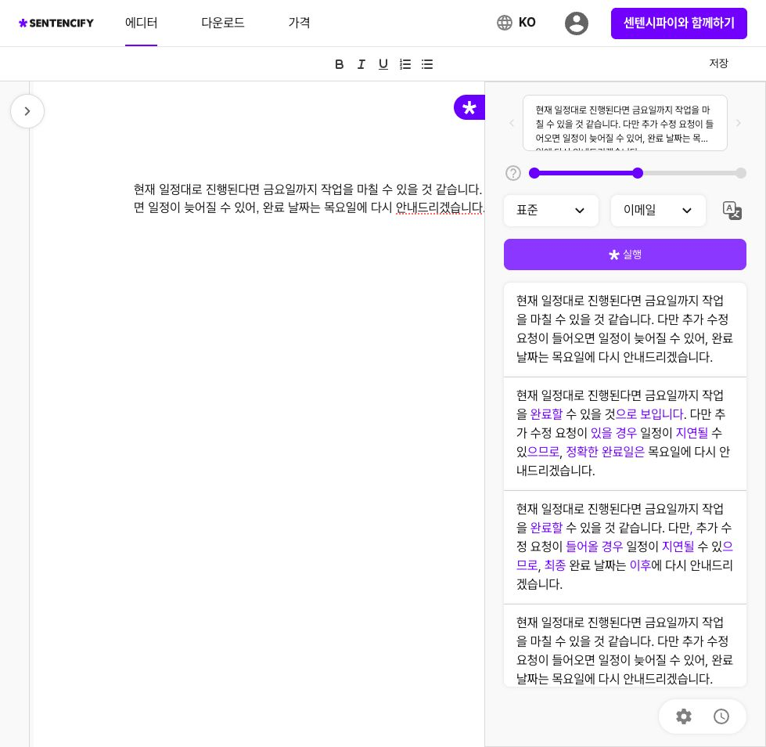
02 사용자 문제
자연스러운 문장도, 전달할 정보는 달라질 수 있습니다
희원 · 기존 웹 에디터 사용 기록
원문에서 다시 안내할 시점
목요일에 다시 안내
후보 일부에서 다시 안내할 시점
이후에 다시 안내
팀의 해석
다시 안내할 날짜가 덜 구체적입니다.
원래 의도를 유지하려면 확인이 필요합니다.
문장 교정·설명 프로젝트 / 중간발표
05 / 10
Notes:
자연스러운 문장도, 전달할 정보는 달라질 수 있습니다 | 2:20~3:50
[발표 대본]
화면은 희원님이 기존 웹 에디터를 사용하면서 기록한 사례입니다.
원문에는 “완료 날짜는 목요일에 다시 안내드리겠습니다”라고 적혀 있었습니다. 그런데 한 후보에서는 다시 안내할 시점이 “이후”로 바뀌었습니다.
두 표현 모두 문장으로 읽는 데는 큰 어려움이 없습니다. 하지만 전달하는 정보에는 차이가 있습니다. 원문은 다시 안내할 시점을 목요일로 정했고, 후보는 그 시점을 덜 구체적으로 표현했습니다. 작업을 금요일까지 마친다는 예상일이 바뀌었다는 이야기는 아닙니다.
목요일에 다시 안내한다는 내용을 전달하려는 상황이라면, 이 차이는 후보를 선택하기 전에 확인할 필요가 있습니다. 놓치고 적용할 경우 상대방에게 전달되는 안내가 원래 작성한 내용과 달라질 수 있기 때문입니다. 실제로 소통 문제가 발생했다는 기록은 없고, 이런 위험을 검토하게 된 사례입니다.
기존 화면에서도 바뀐 부분은 색으로 확인할 수 있었습니다. 다만 어디가 바뀌었는지를 보는 것과 그 변화의 의미를 이해하는 것은 별개의 과정입니다.
이 차이를 바로 이해하는 사용자도 있을 것입니다. 저희는 판단이 어려운 상황에서 변화의 의미를 짚어주는 설명이 도움이 될 수 있을지 고민했습니다.

Slide 6
03 해결 가설
중요한 변화를 이해하고, 적용 여부를 결정하도록
우선 살펴볼 상황 · 날짜와 조건이 중요한 업무 메일, 일정 안내
01
02
03
현재의 판단 과제
바라는 사용자 변화
검증할 해결 가설
교정 후보에서 중요한 정보가 유지되었는지 사용자가 직접 확인해야 함
교정 전후의 차이와 의미 영향을 이해하고 적용 여부를 결정
변경 내용과 이유 · 근거를 설명하면 사용자의 판단에 도움이 될 것
좋은 설명은 변화의 근거뿐 아니라 주의할 변화도 알려야 합니다.
검증 예정: 사용자 피드백 및 정량적 평가를 통한 판단 지원 효과 확인
문장 교정·설명 프로젝트 / 중간발표
06 / 10
Notes:
중요한 변화를 이해하고, 적용 여부를 결정하도록 | 3:50~5:20
[발표 대본]
팀원들과 논의하면서 공통적으로 내린 결론은, 교정된 결과를 단순히 제시하는 것만으로는 사용자가 해당 결과를 적용할지 판단하기 어렵다는 것이었습니다.
현재 사용자는 교정 후보를 받은 뒤, 원문에서 무엇이 달라졌는지, 날짜나 숫자, 조건과 같은 중요한 정보가 유지되었는지를 직접 확인해야 합니다.
그래서 저희는 **교정 전후에 무엇이 어떻게 바뀌었고, 그 변화가 문장의 의미에 어떤 영향을 주는지 이유와 근거를 함께 설명한다면, 사용자가 교정 후보의 적용 여부를 판단하는 데 도움이 되지 않을까?**라는 가설을 세웠습니다.
여기서 중요한 점은 모든 교정 결과가 적절하다고 설득하는 것이 아닙니다. 날짜가 누락되거나 조건이 달라지는 등 의미에 영향을 주는 변화가 있다면, 그러한 사실도 사용자에게 알려주어야 합니다.
궁극적으로는 시스템이 정답을 대신 결정하는 것이 아니라, 사용자가 교정 결과를 이해하고 자신의 목적에 맞게 적용하거나 원문을 유지할 수 있도록 돕는 것이 목표입니다.
다만 이러한 설명이 실제로 사용자의 판단에 얼마나 도움이 되는지는 아직 검증되지 않았습니다. 향후 실제 사용자를 대상으로 설문이나 평가 지표 등을 활용해 효과를 확인할 필요가 있으며, 구체적인 검증 방법과 구현 범위는 팀원들과 추가로 논의할 계획입니다.
결국 저희가 검증하고 싶은 것은 설명이 얼마나 그럴듯한지가 아니라, 그 설명이 실제로 사용자의 올바른 판단에 도움이 되는가입니다. 이 부분은 현재 단계에서 확정된 성과가 아닌 가설이며, 최종 프로젝트에서 사용자 평가를 통해 검증해야 할 과제로 보고 있습니다.

Slide 7
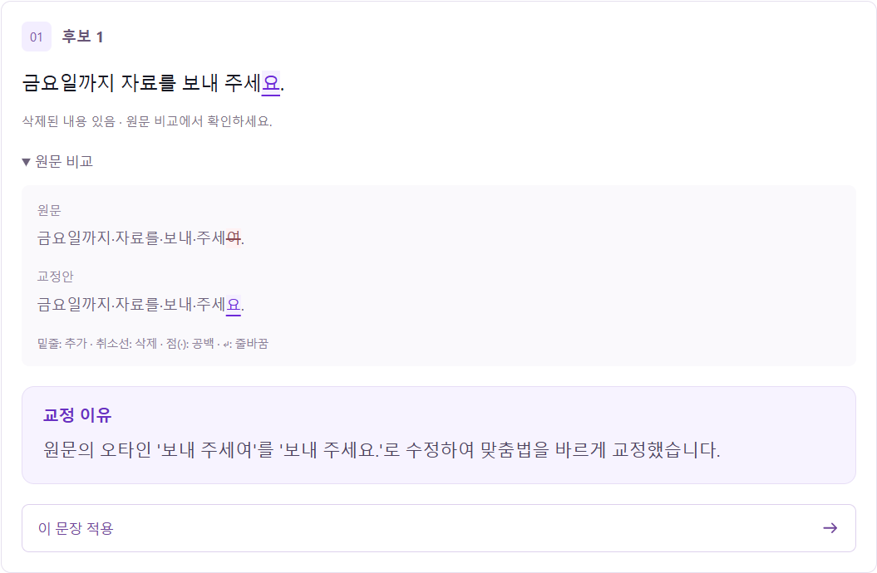
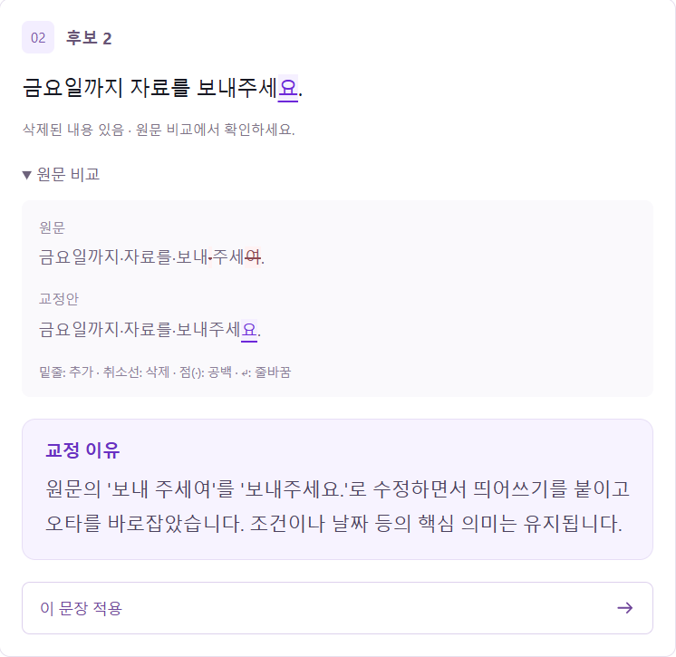
03 해결 가설 → 시제품
결과를 먼저 보고, 필요할 때 설명을 확인합니다
후보 1 / 원문 비교와 교정 이유
후보 2 / 해당 후보의 교정 이유
실제 설명 출력 사례입니다. 설명 품질 전체와 사용자 효과를 입증한 결과는 아닙니다.
문장 교정·설명 프로젝트 / 중간발표
07 / 10
Notes:
결과를 먼저 보고, 필요할 때 설명을 확인합니다 | 5:20~7:00
[발표 대본]
다음으로 고민한 것은 설명을 언제, 어떻게 보여줄지였습니다.
같은 사람도 간단한 오타를 고칠 때와 중요한 업무 문장을 다듬을 때 필요한 정보가 다를 수 있습니다. 그래서 먼저 후보를 보여주고, 더 확인하고 싶은 순간에만 ‘교정 이유 보기’를 열도록 설계했습니다.
화면은 저희 웹 데모에서 “금요일까지 자료를 보내 주세여”라는 문장을 교정한 사례입니다. 후보 1은 “보내 주세요”, 후보 2는 “보내주세요”라는 표현을 보여줍니다. 원문 비교에서는 글자와 공백의 차이를 확인할 수 있고, 각 후보에는 그 결과에 대응하는 설명이 표시됩니다.
이 화면은 설명을 제공하는 기능이 동작한다는 예시입니다. 오타 예문에서 설명이 나온 것만으로, 앞서 본 날짜 변화도 정확히 설명한다거나 사용자 판단이 좋아졌다고 결론 내리지는 않습니다.
결과만 보고 결정할 수 있으면 설명을 열지 않고 적용할 수 있습니다. 더 확인하고 싶은 경우에는 원문 비교와 설명을 참고한 뒤 적용 여부를 결정합니다.
설명은 실제 변경 내용과 의미 영향을 중심으로 만들고, 제공되지 않은 주변 문맥이나 사용자의 의도를 추측하지 않도록 기준을 정했습니다.
현재는 사용자가 직접 설명을 여는 방식입니다. 기업이 관심을 둔 능동적인 도움 전체를 구현한 단계는 아니지만, 사용자가 필요로 하는 순간에 정보를 선택할 수 있도록 구체화한 것입니다.

Slide 8
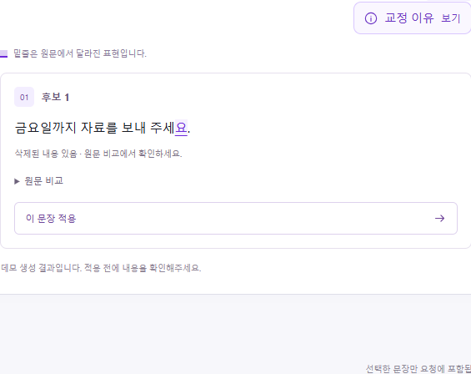
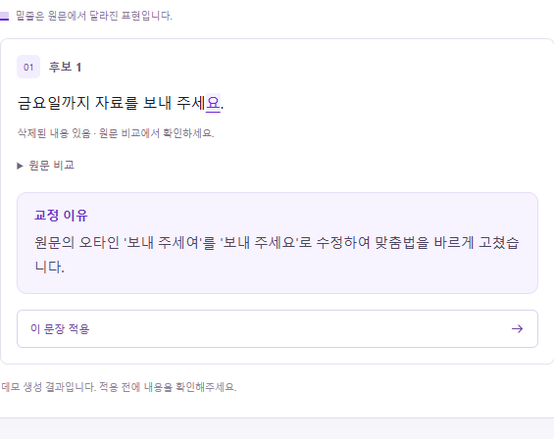
04 구현 결과
설명 요청을 연결한 웹 데모를 구현했습니다
선택 원문 + 교정 후보
설명 지침 + AI 요청
응답 검사·후보별 표시
설명 닫힘 / 열림 · 같은 저장 실행
기본 동작 확인
선택 → 교정 → 비교·설명 → 적용
추가 검증 필요
설명 정확성 전반 · 사용자 판단 효과
후속 검토 · 미구현
주변 문맥 · 외부 자료 검색 · 기업 앱 연동
설명 확인 여부와 관계없이 후보 적용 가능
기업 데이터는 구조·활용 가능성 참고 / 현재 모델 학습·교정·설명 생성에는 직접 미사용
문장 교정·설명 프로젝트 / 중간발표
08 / 10
Notes:
설명 요청을 연결한 독립 웹 데모를 구현했습니다 | 7:00~8:05
[발표 대본]
이 흐름을 시험하기 위해 데스크톱 앱의 화면과 사용 흐름을 참고한 독립 웹 데모를 만들었습니다. 실제 센틴스파이 앱이나 기업 API에 연결된 상태는 아닙니다.
원문 선택, 교정 후보, 변경 비교, 선택형 설명, 선택 범위 적용까지 구현했습니다.
설명을 열면 선택 원문과 현재 후보를 AI에 함께 전달합니다. 실제 변경 내용과 의미 영향을 설명하도록 지침을 작성했고, 받은 설명을 후보별로 연결하면서 응답 형식과 일부 인용 오류를 검사합니다.
기본 사용 흐름은 예문과 자동 테스트로 확인했습니다. 다만 이 검사가 설명 내용 전체의 정확성이나 사용자 효과를 보장하지는 않습니다.
기업 데이터는 구조와 활용 가능성을 참고했으며, 현재 교정·설명 생성이나 모델 학습에는 사용하지 않았습니다. 외부 사전에서 근거를 찾아오는 기능도 아직 구현하지 않았습니다.

Slide 9
05 검증 계획
설명 제공 여부에 따른 사용자 판단 차이를 검증
A 설명 없는 조건
↔
B 설명을 볼 수 있는 조건
검증 방향 초안 세부 평가 방식 미확정
의미 변화 인지
중요한 의미 변화 인지 여부 및 정확도
문항 응답 기록
설명 정확성
설명의 정확성 및 중요 정보 누락 여부
사람의 기준과 대조
판단 시간과 부담
판단 소요 시간 및 사용자가 느끼는 부담
시간 기록 + 설문
구체적인 평가 지표 진행 방식 참여자 규모는 팀 논의를 통해 확정할 예정입니다
참여자 수·목표 수치 미정 · 실패·중단 별도 기록 · 자동 계측 미구현
문장 교정·설명 프로젝트 / 중간발표
09 / 10
Notes:
의미 변화를 알아차리는지, 두 조건을 비교합니다 | 8:05~9:25
[발표 대본]
다음은 앞서 말씀드린 가설을 실제로 어떻게 검증할 것인지에 대한 계획입니다.
아직 팀원들과 세부적인 검증 방법까지 논의한 단계는 아니지만, 우선 큰 방향은 설명이 없는 경우와 설명이 제공되는 경우를 비교해 보는 것입니다.
저희가 확인하고 싶은 것은 단순히 사용자가 교정된 문장을 더 많이 선택하는지가 아닙니다. 교정 전후에 날짜나 숫자, 조건과 같은 중요한 정보가 어떻게 달라졌는지를 제대로 이해하고, 이를 바탕으로 판단할 수 있는지를 확인하는 것입니다.
이를 위해 현재 생각하고 있는 평가 항목은 크게 세 가지입니다.
첫 번째는 사용자가 중요한 의미 변화를 얼마나 정확하게 알아차리는지, 두 번째는 제공된 설명이 실제 변경 내용을 정확하게 전달하는지, 세 번째는 설명이 사용자의 판단 시간이나 부담에 어떤 영향을 주는지입니다.
이러한 항목들은 실제 사용자를 대상으로 한 설문이나 평가를 통해 확인할 수 있을 것으로 생각합니다.
다만 현재는 검증 방향을 제안하는 단계이며, 구체적인 평가 방식이나 참여자 수, 측정 지표 등은 아직 확정되지 않았습니다. 이 부분은 팀원들과 추가로 논의하여 최종 프로젝트에서 구체화할 계획입니다.
궁극적으로는 설명이 단순히 추가 정보를 제공하는 데 그치지 않고, 실제로 사용자의 판단에 도움이 되는지를 검증하고자 합니다.

Slide 10
06 다음 단계
검증 결과에 따라 다음 구현을 선택합니다
다음 단계는
실제 도움을 확인하는 것입니다
01
02
03
설명 품질·사용자 효과
필요한 개선 선택
사용 환경 확장 검토
정확성, 인지 변화, 부담 확인
문맥·참고 자료 등
관찰된 문제에 맞는 방법
기업 연동 가능 환경 확인
팀 논의로 방식 구체화
문장 교정·설명 프로젝트 / 중간발표
10 / 10
Notes:
다음 단계는 실제 도움을 확인하는 것입니다 | 9:25~10:00
[발표 대본]
이후에는 검증에서 드러난 문제에 맞춰 개선 방법을 선택하겠습니다.
주변 문맥이나 외부 참고 자료가 필요한지 확인하고, 필요한 경우에 그 활용 방법을 검토하겠습니다. 데스크톱 사용 환경으로의 확장도 웹 데모의 검증 결과와 기업에서 제공 가능한 연동 환경을 확인한 뒤 구체화할 계획입니다.
저희가 만들고 싶은 것은 사용자가 교정 결과의 변화를 이해하고 자신의 의도에 맞게 선택하도록 돕는 경험입니다.
이번에는 그 가설과 시제품을 제시했고, 다음에는 실제로 도움이 되는지를 확인하겠습니다. 감사합니다.

Slide 11


Slide 12
참고자료 01 / 기업 데이터
기업 데이터의 구성과 해석 가능한 범위
기존 탐색 기록을 참고한 활용 가능성 검토 · 현재 데모의 생성·학습에는 직접 미사용
제공 정보 유형
해석할 때의 한계
원문 · 선택 교정문 · 선택 순서
수정 전후 비교 가능
선택된 문장이 곧 정답은 아님
사용자 프롬프트
사용자의 요청 내용
교정 이유를 설명한 전용 필드와 다름
실행 · 선택 · 재실행 로그
행동 탐색에 참고
불만·재실행 이유나 정확한 완료 시점은 단정 불가
없는 정보
미선택 후보 전체 · 교정 이유 전용 열
새 설명 기능을 사용한 결과
근거 프로젝트 선정 근거 · 기존 CSV/행동 로그 탐색의 기여와 한계
문장 교정·설명 프로젝트 / 중간발표
참고 01
Notes:
기업 데이터의 구성과 해석 가능한 범위 | 참고자료 · 발표 생략
[발표 대본]
참고자료입니다. 본 발표에서는 설명하지 않습니다.

Slide 13
참고자료 02 / 요구사항·UI 상태
주요 요구사항과 예외 상황의 화면 처리
정상 흐름 외에, 원문과 사용자의 선택을 지키기 위한 처리 기준
상황
화면·동작 요구사항
같은 문장이 여러 번 등장
사용자가 선택한 위치만 교체
요청 대기 중 원문·선택 변경
이전 응답이 현재 원문에 표시·적용되지 않도록 검사
교정 요청 실패
원문을 유지하고 사용자가 다시 실행
설명 요청 실패
교정 후보·적용 기능은 유지하고 설명만 다시 요청
근거 FEATURE_SPEC · DESIGN / 모든 브라우저·오류 조합의 검증 완료를 뜻하지 않음
문장 교정·설명 프로젝트 / 중간발표
참고 02
Notes:
주요 요구사항과 예외 상황의 화면 처리 | 참고자료 · 발표 생략
[발표 대본]
참고자료입니다. 본 발표에서는 설명하지 않습니다.

Slide 14
참고자료 03 / 데이터 설계
원문·교정 후보·설명을 연결하는 데이터 설계
애플리케이션 내부 상태 설계 · 기업 제공 데이터 구조와 구분
문서
text / revision
이 연결이 필요한 이유
현재 원문에
맞는 결과인지 확인
선택 영역
start / end / text / revision
요청 시점 정보
requestId / 문서·선택 스냅샷
이전 응답 구분
선택 위치 확인
후보별 설명 연결
후보와 설명
candidate.id ↔ explanations[].candidateId
브라우저 메모리에서 관리 · 별도 DB 없음 / 외부 AI 제공자의 저장 정책을 뜻하지 않음
문장 교정·설명 프로젝트 / 중간발표
참고 03
Notes:
원문·교정 후보·설명을 연결하는 데이터 설계 | 참고자료 · 발표 생략
[발표 대본]
참고자료입니다. 본 발표에서는 설명하지 않습니다.

Slide 15
참고자료 04 / 설명 품질 점검 기록
설명 지침 비교 점검과 남아 있는 한계
2026-11-07 기록 · 고정된 원문·후보에 대해 설명 지침만 비교
관찰한 변화
실험 범위
일부 변경 표현의 인용·설명이 구체화됨
3사례 × 2지침
총 6회 호출
남아 있는 문제
유지된 결재의 의미 변화 설명이 모호함
8명 → 10명 전후 값 명시 누락
사례별 후보 3 · 2 · 3개
지침별 각 1회 · Gemini
새 교정 후보 생성 없음
반복 실험·독립 평가·사용자 효과 평가는 미수행
모델 변동과 지침 수정 효과를 분리해 확정할 수 없음
근거 검증 기록 / 원문 동일 후보의 변경 없음 안내는 코드 고정이며 LLM 성과에서 제외
문장 교정·설명 프로젝트 / 중간발표
참고 04
Notes:
설명 지침 비교 점검과 남아 있는 한계 | 참고자료 · 발표 생략
[발표 대본]
참고자료입니다. 본 발표에서는 설명하지 않습니다.

